Slide 1

Girişimcilik Bilgilendirme
Sunumu
21 Nisan 2025
Prof. Dr. Can Çoğun

Slide 2
Giriş
Girişimci, mal ve hizmet üretimi yapmak amacıyla üretim unsurlarını en kazançlı koşullar altında bir araya getiren kişiye denir.
Risk alır ve iş projesini hayata geçirir.
Başka kişilere de istihdam sağlar.
Yetenek, birikim ve cesaret özelliklerinin birleşimi girişimciyi meydana getirir.
Teknoloji odaklı girişimcilik; bir kişi veya topluluk tarafından bilimsel, teknik, kültürel, sosyal, ekonomik, yasal ve politik unsurların birbirine bağlı olduğu bir ortamda bir teknoloji odaklı işletmenin yaratılması veya mevcut olanın yenilenmesi amaçlı bir süreçtir.

Slide 3
KOBİ, KOSGEB
KOBİ (Küçük ve Orta Büyüklükteki İşletmeler): Türkiye'deki KOBİ tanımı, 2025 yılı için 250 kişiden az yıllık çalışanı olan ve yıllık net satış hasılatı veya mali bilançosu 250 milyon TL'yi geçmeyen işletmelerdir.
KOSGEB: Küçük ve Orta Ölçekli İşletmeleri Geliştirme ve Destekleme İdaresi Başkanlığı'nın kısaltmasıdır. Sanayi ve Teknoloji Bakanlığı’na bağlıdır. KOSGEB, eğitim, danışmanlık, finansal destek, teknoloji transferi ve pazara erişim gibi alanlarda hizmetler sunmaktadır.
2025 yılı için KOSGEB tarafından desteklenecek KOBİ ve girişimci sayısı 52.000 olarak belirlenmiştir.

Slide 4
KOSGEB Girişimci Destek Programı
Programın Amacı
Ülkemizin stratejik öncelikli sektörleri öncelikli olmak üzere yeni kurulan/kurulacak işletmeleri destekleyerek sürdürülebilirliklerini sağlamaktır.
Alanlar
İş Kurma Desteğine
C-İmalat
61-Telekomünikasyon
62-Bilgisayar programlama, danışmanlık ve ilgili faaliyetler
63-Bilişim altyapısı, veri işleme, barındırma ve diğer bilgi hizmeti
72-Bilimsel araştırma ve geliştirme
sektörlerinde faaliyet gösteren işletmeler başvurabilir.

Slide 5
KOSGEB Girişimci Destek Programı (2025 yılı)
İŞ KURMA DESTEĞİ
DESTEK UNSURU | DESTEK TUTARI | DESTEK ORANI | DESTEK SÜRESİ
Kuruluş Desteği ^{(*)} | Gerçek kişi işletme 10.000 TL | 100% (Geri Ödemesiz) | 36 Ay
 | Sermaye şirketi işletme 20.000 TL
Personel Giderleri Desteği | İş kurma desteği başlangıç tarihinden itibaren 1’inci yıl, 2’nci yıl ve 3’üncü yıl olmak üzere; işletmede çalışan personelin tahakkuk eden prim gün sayılarının toplamı 360 ve üzeri olduğu her bir yıl için 1 aylık brüt asgari ücretin işverene toplam maliyet tutarı kadar destek sağlanır.
^{(*)} Girişimcinin genç (29 yaş altı), kadın, engelli, gazi veya birinci derecede şehit yakını olması durumunda kuruluş desteğine 10.000.-TL ilave edilir.
İŞ KURMA DESTEĞİ
DESTEK UNSURU | DESTEK TUTARI | DESTEK ORANI | DESTEK SÜRESİ
Kuruluş Desteği ^{(*)} | Gerçek kişi işletme 10.000 TL | 100% (Geri Ödemesiz) | 36 Ay
 | Sermaye şirketi işletme 20.000 TL
Personel Giderleri Desteği | İşletmenin vergi mükellefiyetinin devam etmesi şartıyla iş kurma desteği başlangıç tarihinden itibaren 1 inci yıl birinci dönem, 2 nci yıl ikinci dönem ve 3 üncü yıl üçüncü dönem olmak üzere; işletmede çalışan personelin tahakkuk eden prim gün sayılarının toplamı 360 ve üzeri olduğu her bir dönem için 1 aylık brüt asgari ücretin işverene toplam maliyet tutarı kadar destek sağlanır.
^{(*)} Girişimcinin genç, kadın, engelli, gazi veya birinci derecede şehit yakını olması durumunda kuruluş desteğine 10.000.-TL ilave edilir.

Slide 6
KOSGEB Girişimci Destek Programı (2025 yılı)
İŞ GELİŞTİRME DESTEĞİ
DESTEK UNSURU | DESTEK TUTARI | DESTEK ORANI | PROJE SÜRESİ
Personel Giderleri Desteği | 1.500.000 TL^{(*)} | %80 (Geri Ödemeli) | 36 Ay
Makine-Teçhizat ve Kalıp Giderleri Desteği
Yazılım Giderleri Desteği
Hizmet Alımı Giderleri Desteği (eğitim, danışmanlık ve yönderlik, belgelendirme, test ve analiz, pazarlama, tasarım, sınai mülkiyet hakları giderleri)
^{(*)} Girişimcinin genç (29 yaş altı), kadın, engelli, gazi veya birinci derecede şehit yakını olması durumunda destek üst limitine 150.000.-TL ilave edilir.

Slide 7
1512 – TÜBİTAK Girişimcilik Destek Programı (Bireysel Genç Girişimci Programı-BiGG)
Kimler Başvurabilir
Program kapsamında teknoloji ve yenilik odaklı girişim faaliyetinde bulunmaya aday, çağrıda belirtilen nitelikleri taşıyan, ön başvuru tarihi itibariyle üniversitelerin herhangi bir ön lisans, lisans, yüksek lisans veya doktora programına kayıtlı öğrenci ya da bu programlardan mezun kişiler başvuru yapabilir.
Amaç
Uluslararası rekabet gücü olan, yenilikçi, teknoloji düzeyi yüksek ürün ve hizmetleri geliştirebilen başlangıç firmalarının (spin-off) oluşturulması amaçlanmaktadır.
Eğitim
Girişimcilere girişimcilik eğitimi verilmekte, ayrıca sanayi deneyimi olan rehberler ile girişimciye teknik, ticari ve idari konularda destek sağlanmaktadır.

Slide 8
1512–TÜBİTAK Girişimcilik Destek Programı (BiGG)
Aşamalar (toplam 24 ay)
Aşama 1; girişimcilerin iş fikirlerini uygulayıcı kuruluşlara sunduğu, uygulayıcı kuruluşun bu iş fikirlerini değerlendirdiği, başarı olasılığı yüksek olan iş fikirleri için girişimcilere hızlandırıcı hizmeti sundukları aşamadır. Bu aşamada girişimcilere mentorluk, iş birliği ağları oluşturma, eğitim vb. destekleri uygulayıcı kuruluş sağlar. Sanayi ve Teknoloji Bakanlığı’nca belirlenen 2025 yılındaki 149 kuruluş;
37 üniversite,
10 üniversite Teknoloji Transfer Ofisi (TTO) birimi ve TTO AŞ,
43 Teknoloji Geliştirme Bölgesi (TEKNOPARK),
2 kamu araştırma merkezi ve enstitüsü,
3 TEKMER (Teknoloji Merkezi),
6 banka ve iştiraki,
5 girişim sermayesi fonu veya melek yatırımcı ağı,
39 sermaye şirketi

Slide 9
1512–TÜBİTAK Girişimcilik Destek Programı (BiGG)
Aşama 2; Desteklenecek iş planları için girişimciden şirket kurması istenir. TÜBİTAK ile şirket arasında sözleşme imzalanmasından sonra şirkete teminat alınmaksızın hibe olarak girişimcilik proje desteği sağlanır.
Aşama 3; şirketin proje önerisi ile “TÜBİTAK KOBİ Ar-Ge Başlangıç Destek Programı’na” başvurması ve projenin değerlendirilmesi ile başlar. Bu aşamada detay tasarım, ticari prototipin işlev ve performans bakımından iyileştirilmesi, denemeler ve saha testleri gibi faaliyetler gerçekleştirilir.

Slide 10
1512–TÜBİTAK Girişimcilik Destek Programı-BiGG)
Destek Miktarı
Aşama 1 için TÜBİTAK Yenilik ve Girişimcilik Alanlarında Kapasite Artırılmasına Yönelik Destek Programı hükümleri geçerli olup uygulayıcı kuruluşlara sağlanacak destek tutarı ve içeriği uygulayıcı kuruluş belirleme çağrısında belirtilir.
Aşama 2 için; girişimcilik proje desteği en fazla dokuz yüz bin (900.000) TL’dir. Desteğin veriliş şekli açılan çağrılarda belirtilir.
Aşama 3 için; TÜBİTAK KOBİ Ar-Ge Başlangıç Destek Programı hükümleri geçerlidir.

Slide 11
Teknoloji Transfer Ofisleri (TTO)
Teknoloji transferi, fikir ve tekniklerin bir yerde geliştirilip, geliştirildiği yerde veya başka bir yerde uygulamaya aktarıldığı süreçtir.
Teknoloji Transfer Ofisleri (TTO); akademik araştırma sonuçlarının hızlı şekilde ticarileşmesinin sağlanması için çalışan kuruluşlardır. Üniversiteler, araştırma merkezleri, özel sektör arasında; araştırmacılar ile girişimciler, yatırımcılar ve sanayiciler arasındaki bağlantıları sağlar.

Slide 12
Çankaya Üniversitesi TTO
(Hukuk Fakültesi 3. Kat, Tel: 0312 233 78 60, tto@cankaya.edu.tr, www.tto.cankaya.edu.tr)
Hizmet Kapsamı:
Üniversite-Sanayi Arasında Teknoloji Transferi ile Ar-Ge ve Ürün Geliştirme,
Ulusal ve Uluslararası Fonlardan Yararlanmaya Yönelik Proje Geliştirme,
Patent ve Diğer Fikri Mülkiyet Haklarıyla İlgili Başvuru, Tescil, Lisanslama ve Ticarileştirme Konularında Destek,
Yenilikçi Fikirlerin ulusal/uluslararası yatırımcılara sunulması.

Slide 13

Modül 5: Şirketleşme ve Girişimcilik Hizmetleri
Hizmetin amacı; Üniversite’de ve Üniversite ile ilişkili paydaşlar arasında girişimcilik kültürünün oluşturulması, yaygınlaştırılması, girişimcilikle ilgili yeni programların oluşturulması ile girişimciliğin artırılması, Üniversite çıkışlı firma (Spin-Off)’ların kurulması ve teknoloji odaklı ürün geliştiren firmaların ortaya çıkmasını sağlamaktır.
Bu modülün hedef kitlesi ise Çankaya Üniversitesi akademisyenleri, mezunları ve öğrencileri ile Ar-Ge projesi ve yenilikçi fikri olan girişimciler, sanayiciler ve yatırımcılardır.
Firmalaşmış girişimciler BEEVENTURE KULUÇKA (inkübatör) Merkezini, öğrenci girişimciler ÖN-KULUÇKA Merkezini kullanmaktadırlar.

Slide 14
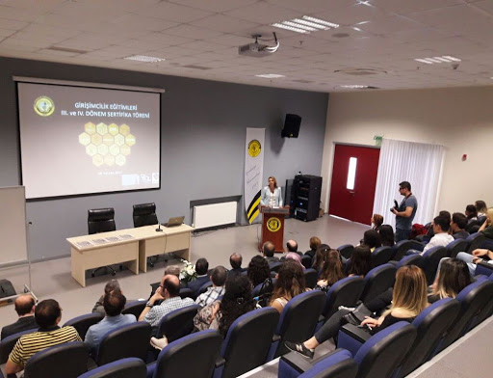
Girişimcilik Destekleri
TÜBİTAK 1512 Girişimcilik Sertifika Programı
TÜBİTAK tarafından desteklenen 1512 Girişimcilik Programı kapsamında üniversite lisans öğrencilerimiz akademik dönem içerisinde gerçekleşen örgün ders aracılığı ile girişimciliğin temelleri, finansman, iş planı yazımı gibi temel kavramları öğretilmişti. 2015-2018 dönemleri arasında sürdürülen program kapsamında toplamda 151 öğrenci sertifika almıştır.
Bahsedilen eğitim programlarını halen TÜBİTAK 1512 programı kapsamında TÜBİTAK kendisi uygulamaktadır.

Slide 15

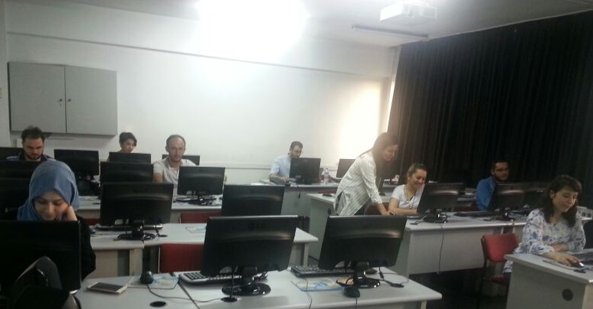

Girişimcilik Destekleri
KOSGEB Uygulamalı Girişimcilik Eğitimi
2021 yılına kadar bu eğitimler ÇÜ bünyesinde girişimcilerin iş kurma ve yürütme konularında bilgi ve beceri sahibi olmaları ve kendi iş fikirlerine yönelik iş planı hazırlayabilecek bilgi ve deneyim kazanmaları amacıyla düzenlenmekte idi.
KOSGEB Uygulamalı Girişimcilik Eğitimleri 2021 yılından itibaren KOSGEB’in kendi platformu üzerinden online olarak verilmektedir.

Slide 16
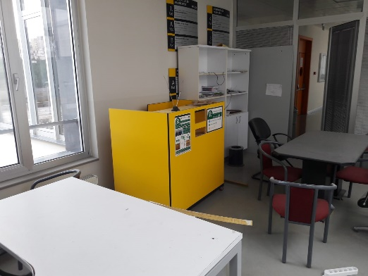
Girişimcilik Destekleri
Ön Kuluçka Faaliyetleri
Üniversitemiz Merkez Kampüs Kütüphane Binası zemin katta yer alan ön kuluçka merkezi, öğrencilerimizin yenilikçi fikirlerinin olgunlaştırılmasını sağlamayı ve Üniversitedeki girişimcilik kültürünü geliştirmeyi amaçlamaktadır. Girişimci adayları iş fikirleriyle TTO’ya başvurarak 6 aylık dönemde iş fikirlerinin ortak çalışma ortamında olgunlaştırmaktadır. Bu dönemde girişimci adayları ;
  Ortak kullanım alanı desteğinden
  Proje hazırlama ve yürütme desteğinden
  Fikri ve sınai mülkiyet hakları desteğinden
  ücretsiz faydalanmaktadır.

Slide 17

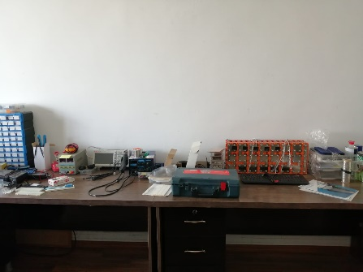
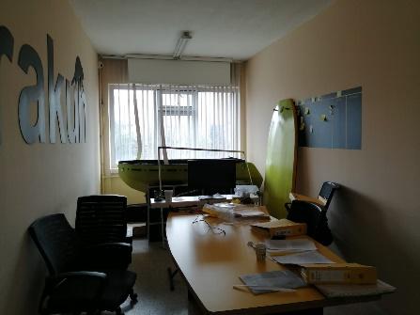
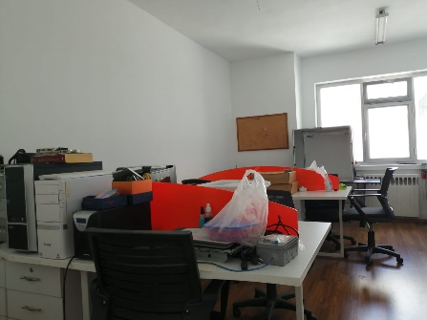
Girişimcilik Destekleri
BeeVenture Kuluçka Faaliyetleri
Balgat Kampüsü 4. katta yer alan BeeVenture Kuluçka Merkezi, ayrılmış ofisler şeklinde düzenlenmiş ve ÇÜ mezunlarının, akademisyenlerinin, öğrencilerinin ve Kuluçka Merkezinde yer alan diğer girişimcilerin, yenilikçi fikirlerinin hayata geçirilmesini sağlamak maksadıyla ihtiyaç duyulan girişimcilik desteklerini vermeye ve Üniversite’deki girişimcilik kültürünü geliştirmeyi amaçlamaktadır. Girişimciler TÜBİTAK, KOSGEB gibi Ar-Ge Hibesi sağlayan bir kuruluştan destek aldıklarını beyan ederek kurdukları şirketlerin kuluçka faaliyetlerini sürdürebilmektedir.
Bu kapsamda yalnızca Çankaya Üniversitesi mensubu girişimciler;
  İşlik desteği
  Proje hazırlama ve yürütme desteği
  Fikri ve sınai mülkiyet hakları desteği
  Eğitim, seminer ve kurslar düzenleme
  Networking faaliyetleri ve yatırımcılarla buluşturma
  Mentörlük desteğinden
  ücretsiz faydalanabilmektedir.

Slide 18
(*) 2024 yılında BEEVENTURE Kuluçka Merkezi (Balgat Kampüsü A-Blok, 4 kat) boşaltılmıştır
(**) ÖNKULUÇKA Merkezi faaliyetine devam etmektedir.
MODÜL 5 (9 YILLIK VERİLER)
YIL | BEEVENTURE KULUÇKA MERKEZİ GİRİŞİMCİ SAYISI (Firmalaşmış olanlar)(*) | ÖN-KULUÇKA MERKEZİ GİRİŞİMCİ ADAYI SAYISI (Öğrenciler) (**)
2015 | 29 | 4
2016 | 28 | 6
2017 | 25 | 3
2018 | 25 | 8
2019 | 23 | 15
2020 | 21 | 11
2021 | 20 | 4 (pandemi)
2022 | 21 | 4 (pandemi)
2023 | 21 | 23

Slide 19

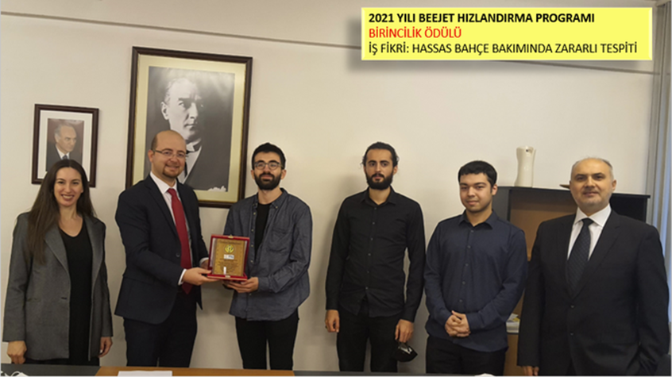
Girişimcilik Destekleri
Beejet Hızlandırma Programı
Her yıl geleneksel olarak Ekim-Kasım ayları içerisinde düzenlenen ve teknoloji odaklı iş fikirlerinin şirketleştirilerek ticarileşmeyi amaçlayan BeeJet Hızlandırıcı programı kapsamında; seçilen girişimci adaylarına program süresinde Yaratıcı Problem Çözme Teknikleri, Tasarım Düşünüşü, Ar-Ge Proje Yazımı, Fikri Mülkiyet Hakları, İş Planı Hazırlama, Yatırımcı Odaklı Sunum Teknikleri gibi eğitimler ve birebir mentörlük ücretsiz olarak verilmekte, eğitim-mentörlük süreçlerini tamamlayan girişimci adayları yatırımcı firmaların da bulunduğu jüriye sunum yapmaktadır. Başarılı bulunan girişimci adaylarına; şirketleşme sonrası ücretsiz işlik, fikri mülkiyet hakları desteği ve proje yönetimi desteği verilmektedir. 2017-2024 arasında 103 girişimci adayı programa dahil olmuş ve 14 tanesi şirketleşmiştir.
Program ÇÜ’de 2024 yılında durdurulmuştur.

Slide 20

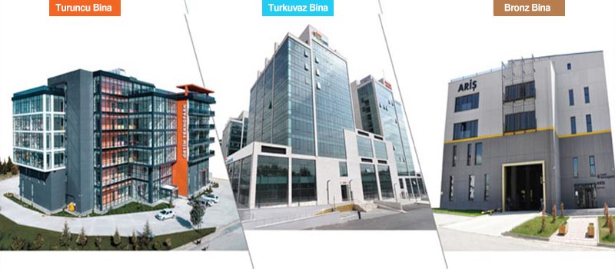
Girişimcilik Destekleri
Ostim TEKNOPARK (Teknoloji Geliştirme Bölgesi-TGB)
Ar-Ge odaklı iş fikriyle şirketleşen ve BeeVenture Kuluçka Merkezinde kuluçka süreçlerini başarıyla tamamlayan Çankaya Üniversitesi mensubu girişimciler, üniversitemizin ortak olduğu Ostim Teknopark A.Ş.’de indirimli ofis imkanından yararlanmaktadır.
Teknopark bünyesinde yürüttüğü faaliyetlerde SGK Teşviki, KDV İstisnası, Gelir Vergisi ve Kurumlar Vergisi İstisnası gibi teşviklerden yararlanabilmektedir.

Slide 21
Sorular?

